Slide 1
МДОУ Некоузский детский сад №3
"Сенсорное развитие детей раннего возраста через игры с блоками Дьенеша"
Воспитатель
Мальцева Татьяна Владимировна
с. Новый Некоуз 2017г.

Slide 2
Ранний возраст – время активного исследования ребенком окружающего мира.
Одна из важнейших задач воспитания маленького ребенка –
развитие его ума, формирование таких мыслительных умений и способностей, которые позволяют осваивать новое.

Slide 3
Сенсорное развитие –
это развитие у ребенка процессов
восприятия и представлений
о предметах и явлениях
окружающего мира.
Сенсорные эталоны:
цвет (цветовой спектр и его оттенки),
форма (геометрические плоскостные и объемные фигуры)
величина

Slide 4
Игра – это огромное светлое окно, через которое в духовный мир ребенка вливается живительный поток представлений, понятий.
Игра – это искра, зажигающая огонек пытливости и любознательности.
В. А. Сухомлинский
Расскажи – и я забуду,
Покажи и я запомню,
Дай попробовать – и я пойму!

Slide 5
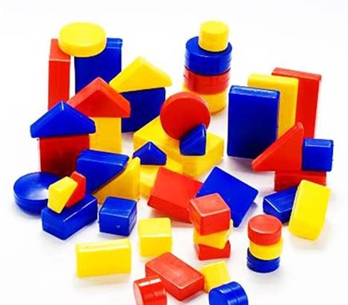
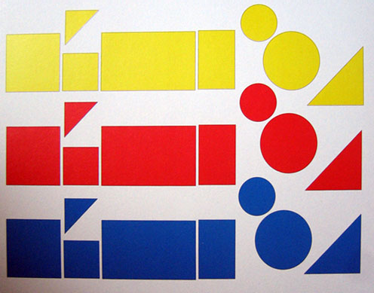
Логические блоки Дьенеша
Объемный логический материал представляет собой набор из 48 логических блоков.
Формой – круглые, квадратные, треугольные, прямоугольные
Цветом – красные, желтые, синие;
Размером – маленькие, большие;
Толщиной – толстые, тонкие.
Плоскостной логический материал представляет собой набор из 24 фигур,
Различающихся тремя свойствами:
Формой – круглые, квадратные, треугольные, прямоугольные;
Цветом – красные, желтые, синие;
Размером – маленькие, большие.

Slide 6
Карточки-символы
Цвет
Форма
Размер
Толщина

Slide 7
Карточки-символы - отрицание
Цвет
Форма
Размер
Толщина

Slide 8
Блоки Дьенеша
Познавательные процессы :
восприятие
память,
внимание
воображение
мышления
Мыслительные операции :
анализ
сравнение
классификация
обобщение
Развитие
сенсорных
эталонов
Личностные качества:
самостоятельность
инициативу
настойчивость в достижении цели.
(Освоение свойств предметов)
Целостное
восприятие
предметов
Пространственные
представления
Цвет
Форма
Величина

Slide 9
Развивающая игра «Логические блоки Дьенеша» предназначена для детей от двух лет.
В процессе работы с детьми можно использовать не весь комплект, а его часть:
1. Блоки разные по форме и цвету, но одинаковые по размеру и толщине (12 штук);
2. Блоки разные по форме, цвету и размеру, но одинаковые по толщине (24 штуки);
3. Полный комплект фигур (48 штук).

Slide 10
Этапы ознакомления детей с блоками Дьенеша
1 «Ознакомительный»
Дать детям возможность познакомиться с блоками: самостоятельно достать из коробки и рассмотреть, поиграть по своему усмотрению. На каждого ребенка дается комплект блоков. На этом этапе дети знакомятся с блоками самостоятельно, т.е. без заданий/поручений.
2 «Обследование»
Дети производят обследование блоков. При помощи воспитателя они познают внешние свойства предметов в их совокупности (цвет, форма, величина).
3 «Игровой»
Используется дидактический материал, учитываются интеллектуальные возможности ребенка.
4 «Сравнение»
Дети начинают устанавливать сходства и различия между фигурами. Важно, чтобы ребенок понимал смысл вопросов «Чем похожи фигуры?», «Чем отличаются фигуры?»
5 «Поисковый»
Дети учатся находить блоки по словесному заданию по одному или нескольким признакам (по цвету и форме; по цвету, форме и размеру).

Slide 11
Цель: развитие у детей (сенсорных способностей)познавательных
интересов и творческих способностей.
Задачи:
Вызвать у детей интерес к играм с блоками Дьенеша, желание действовать с ними.
Накапливать и обогащать сенсорный опыт детей в процессе восприятия предметов (форма, цвет, размер).
Развивать умение выявлять свойства объектов и называть их; обобщать объекты по их свойствам (по 1-2).
Развивать познавательные процессы, мыслительные операции, творческие способности.
Воспитывать самостоятельность, инициативность.

Slide 12
Формы работы:
Непосредственно-образовательная деятельность (в форме дидактической игры)
Совместная деятельность с детьми (это индивидуальные игры)
самостоятельная деятельность детей (предложить на выбор и выполнить)

Slide 13
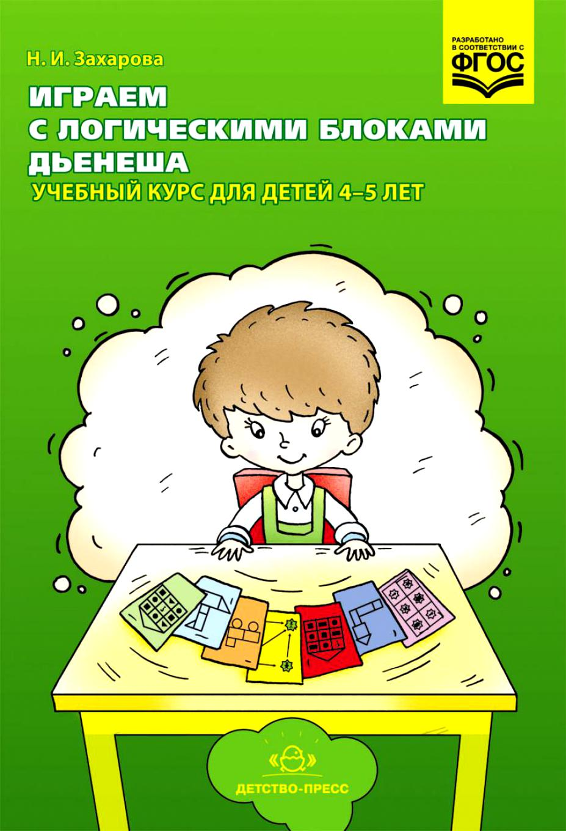
Литература

Slide 14
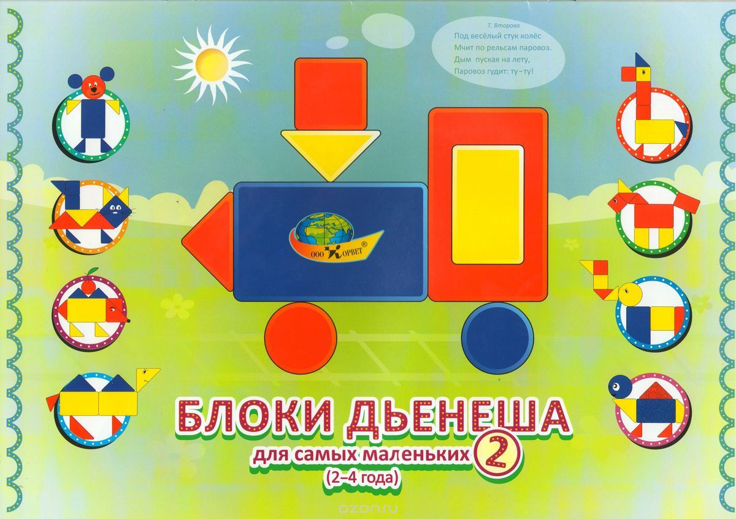
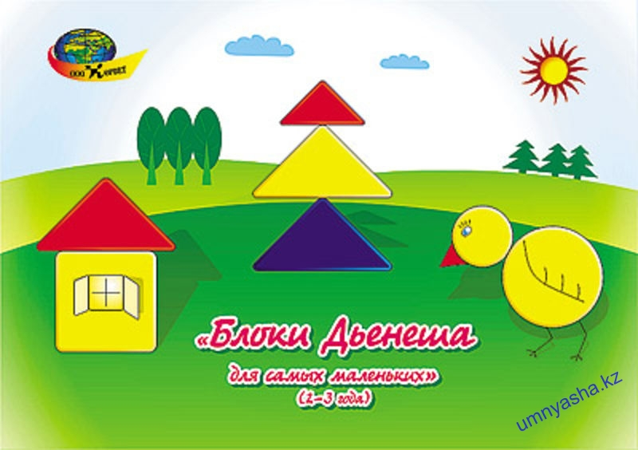
Альбомы

Slide 16
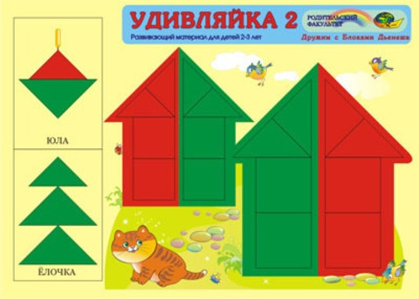
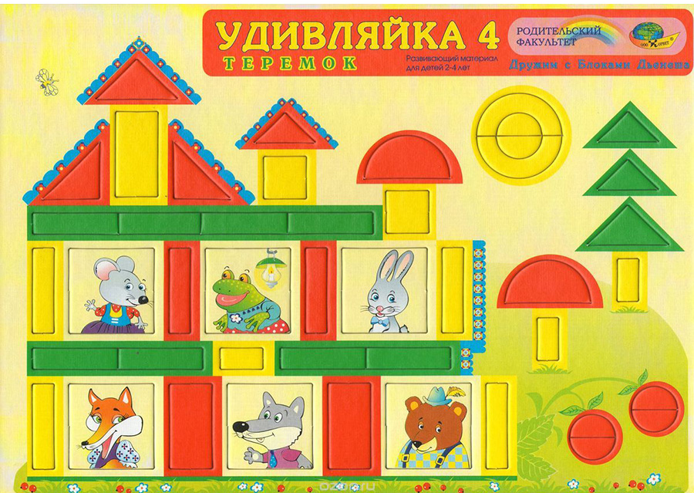

Slide 17
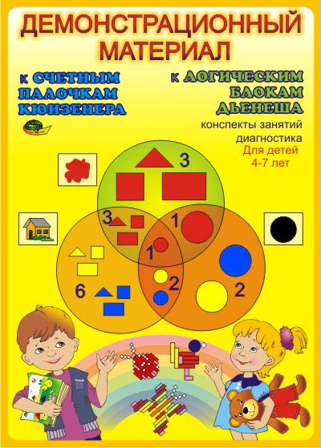

Slide 18
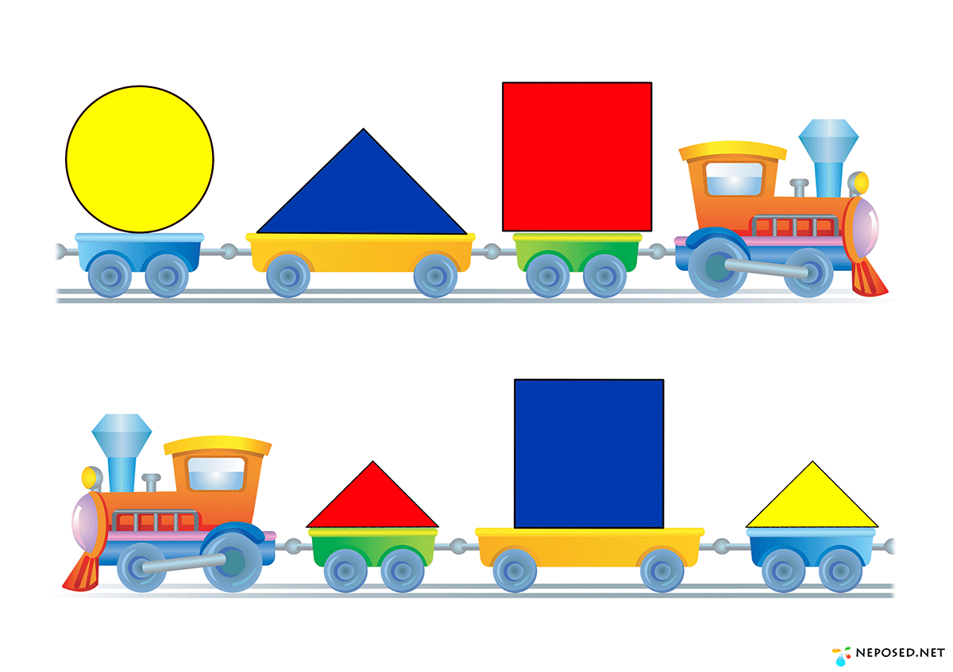
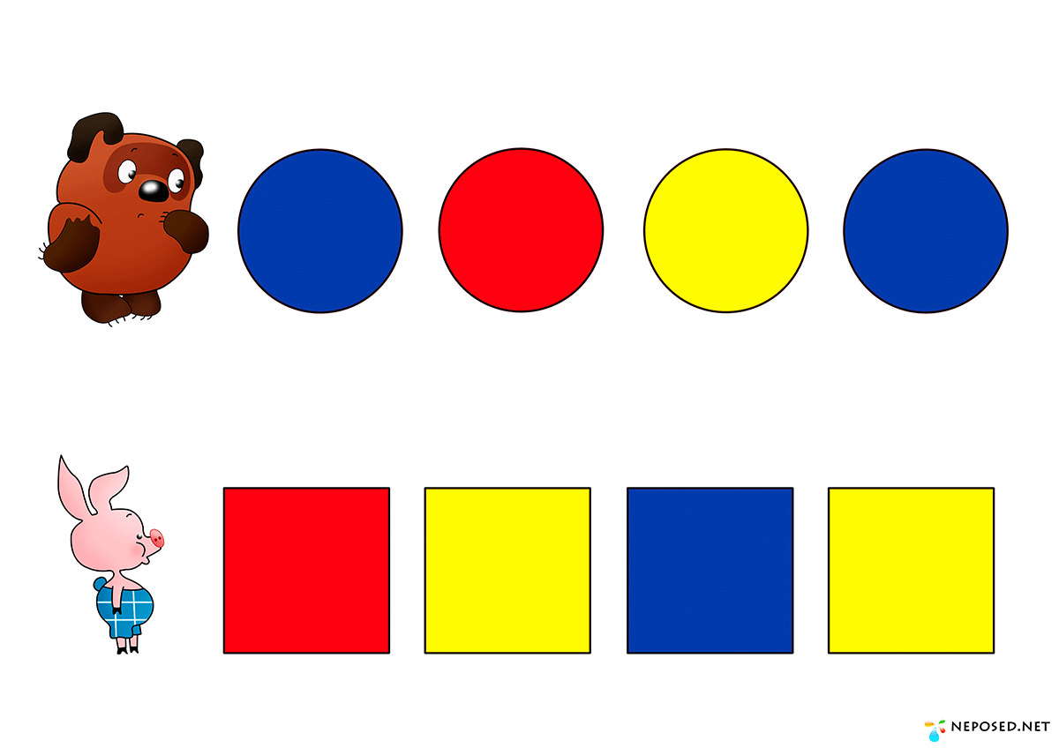
Игровые карточки

Slide 19
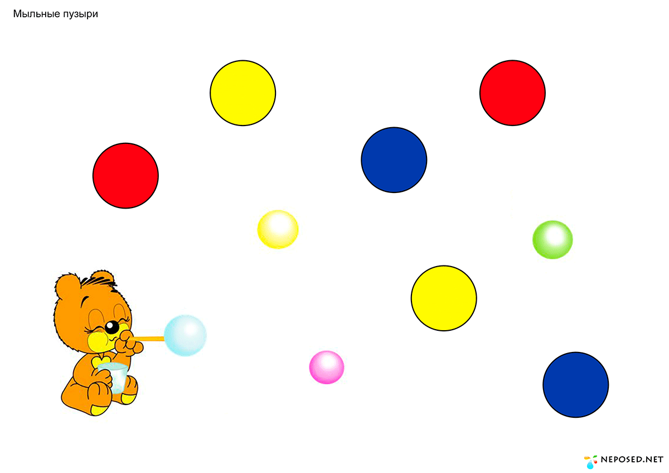
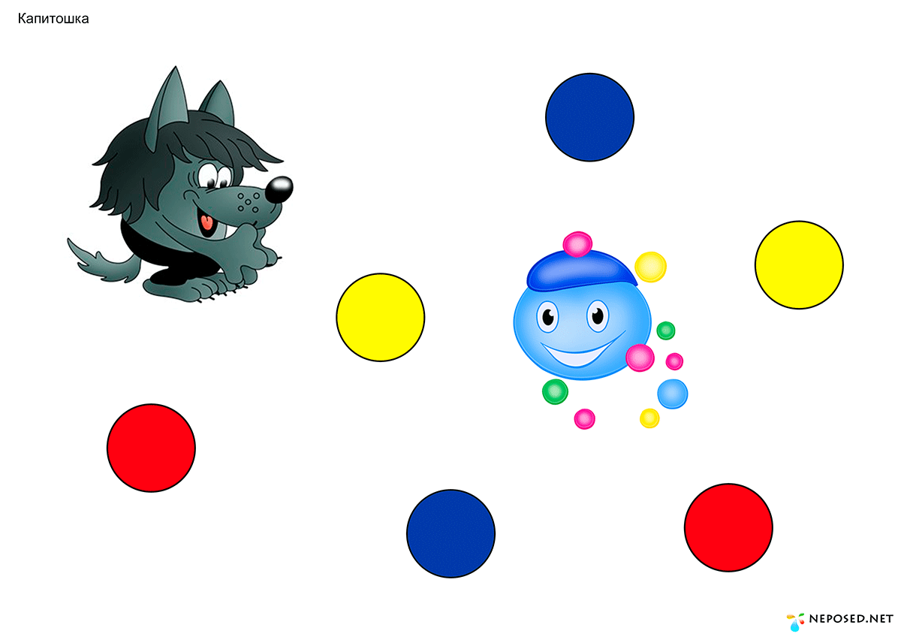
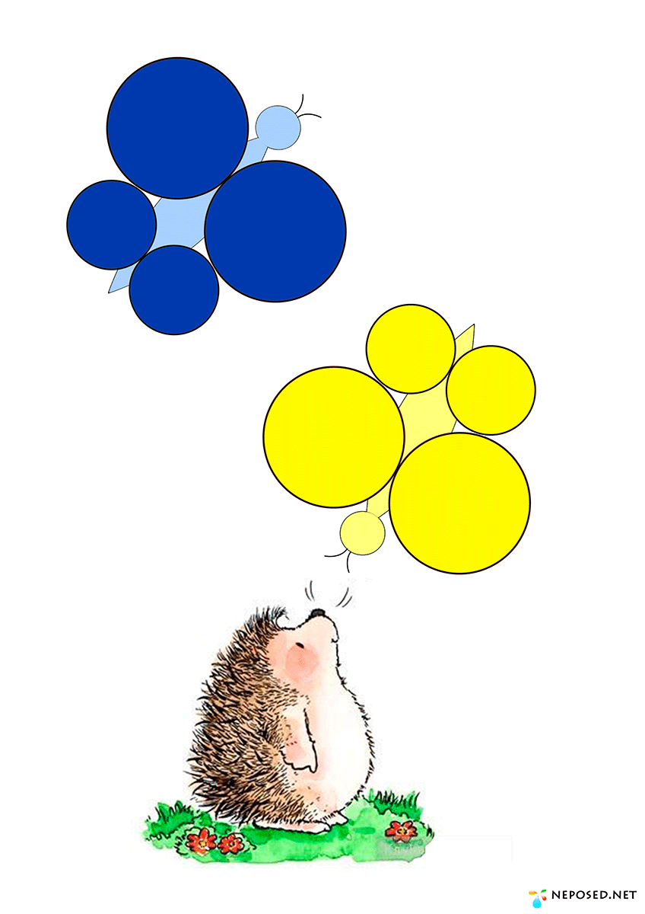
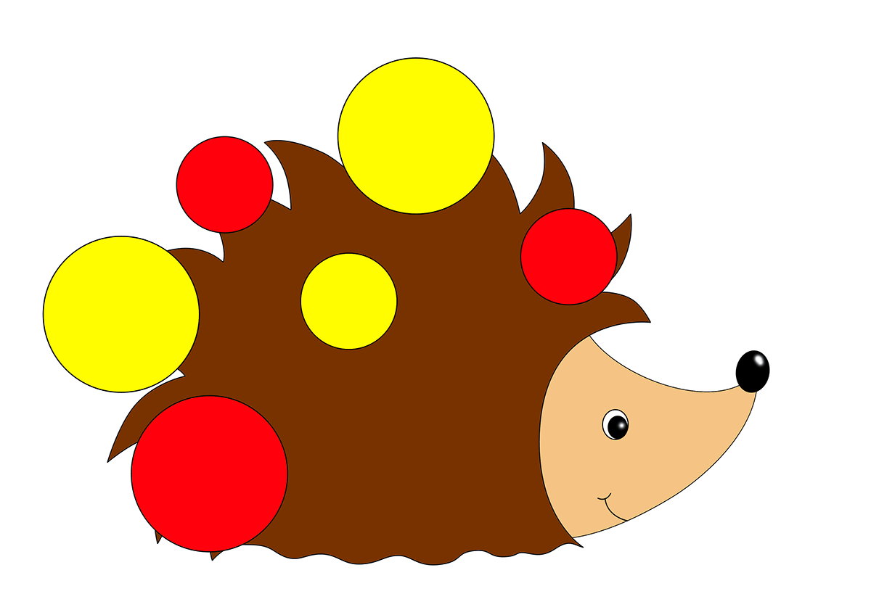

Slide 20
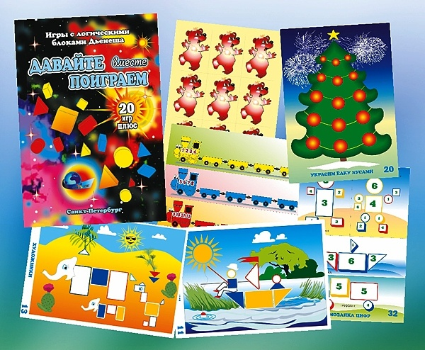

Slide 21
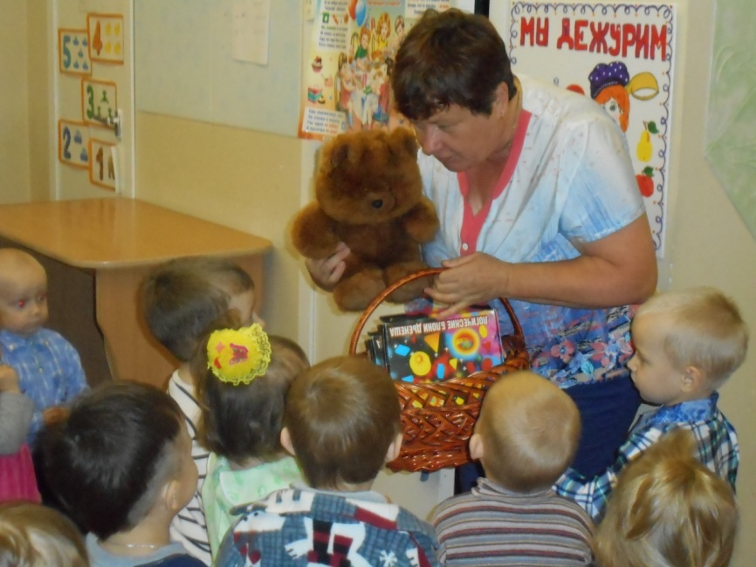
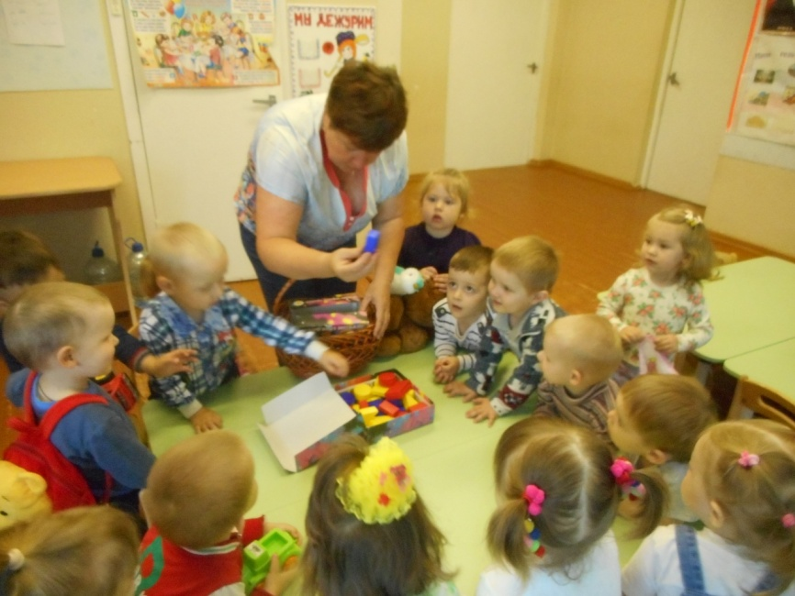
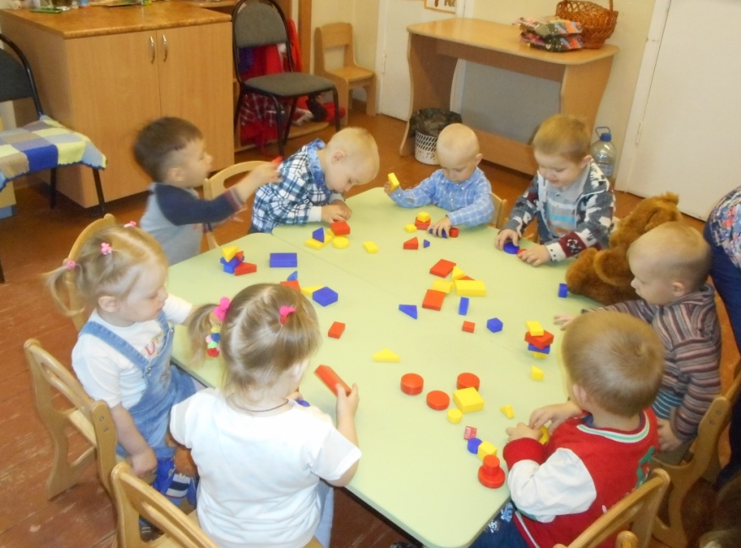
Знакомство с блоками

Slide 22
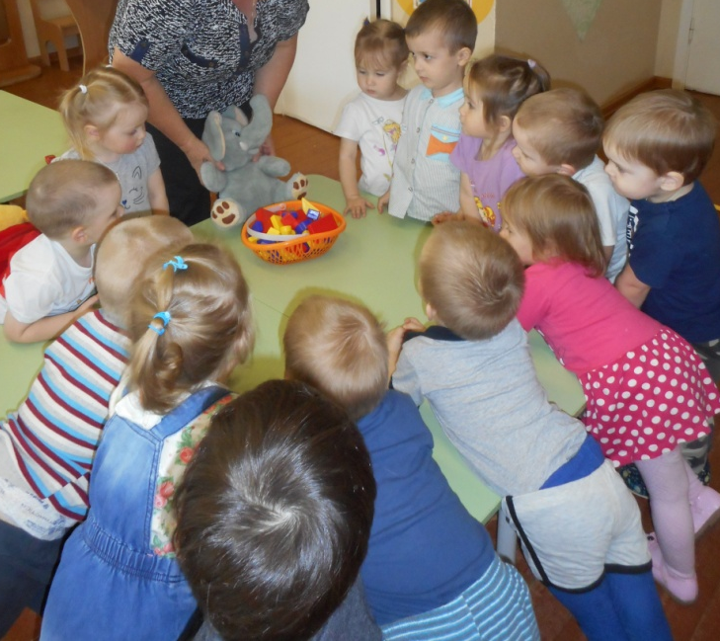
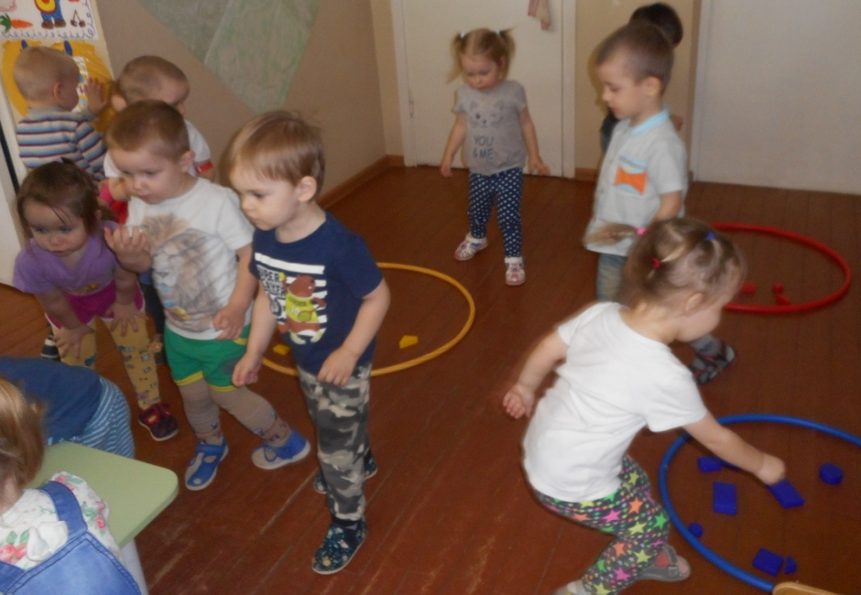
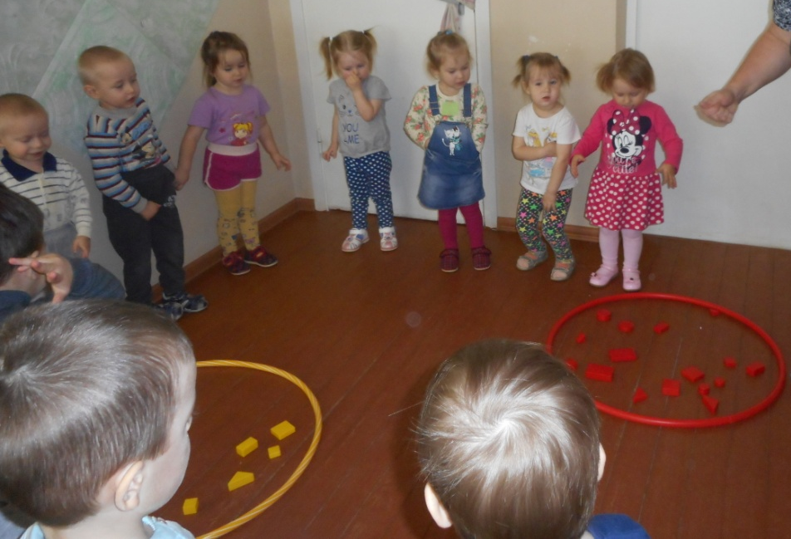
«Засели домики»

Slide 23
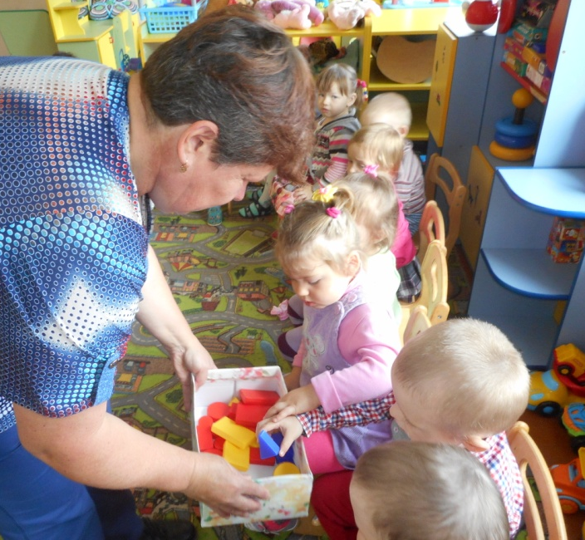
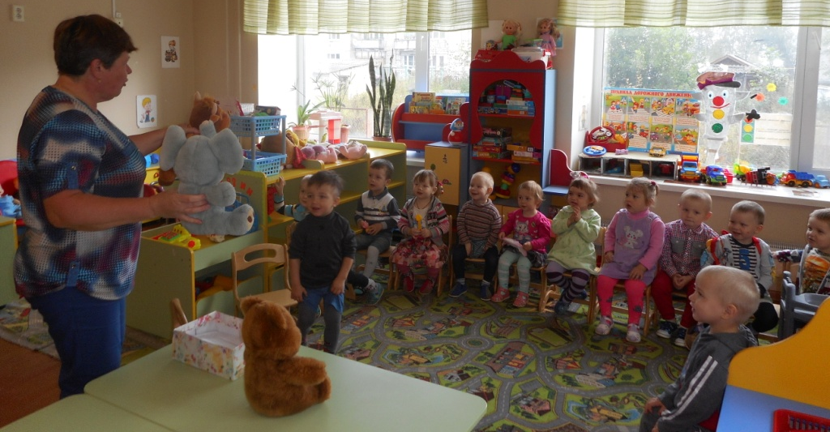
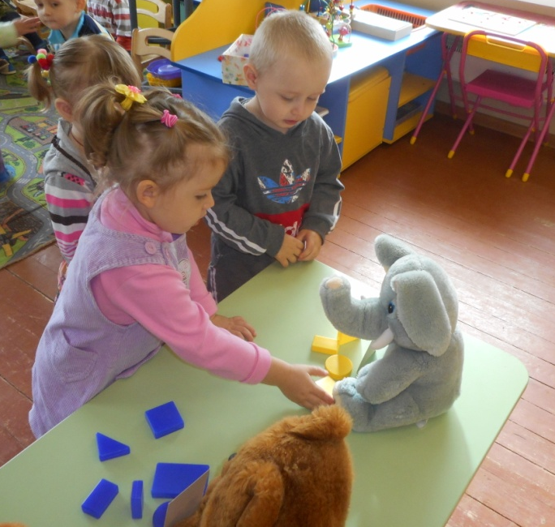
«Что нам привез мишка»

Slide 24
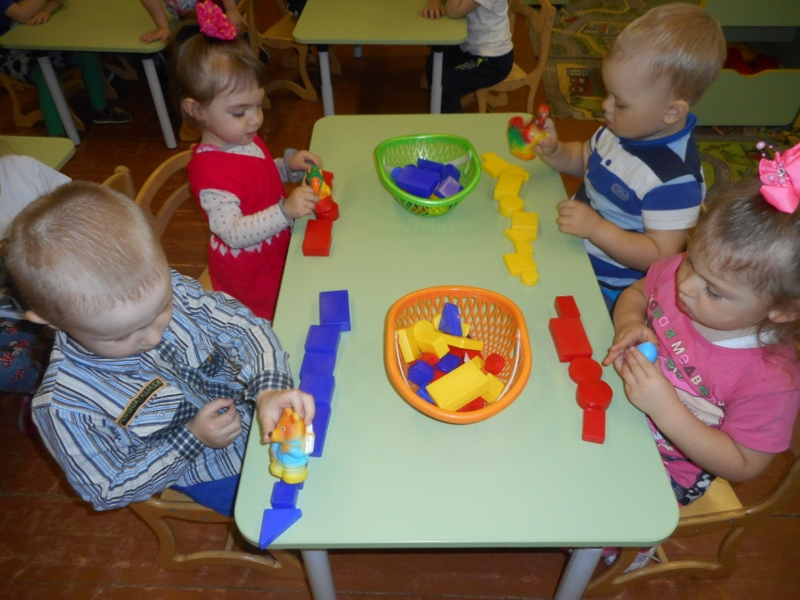
«Найди такой же»
«Дорожки для зверят»

Slide 25
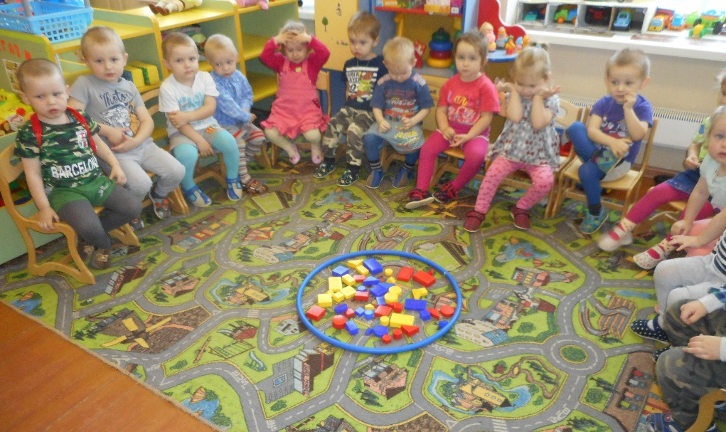
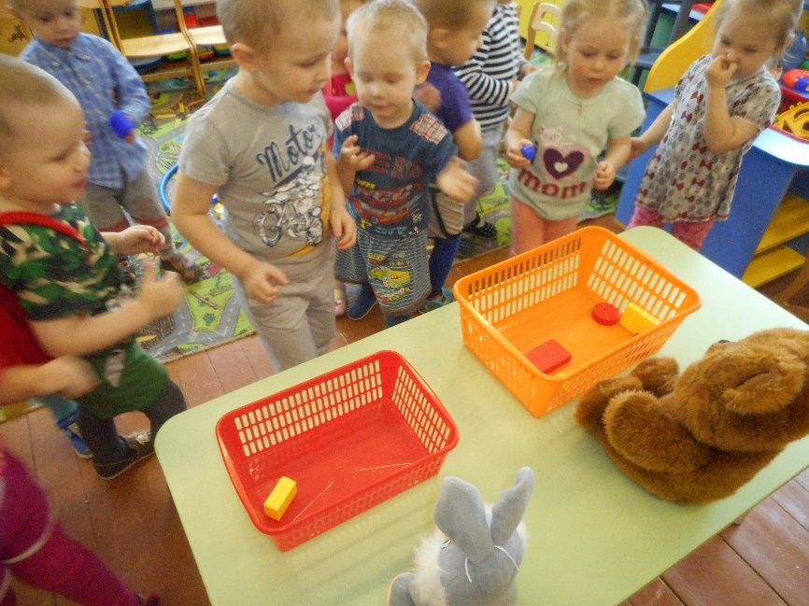
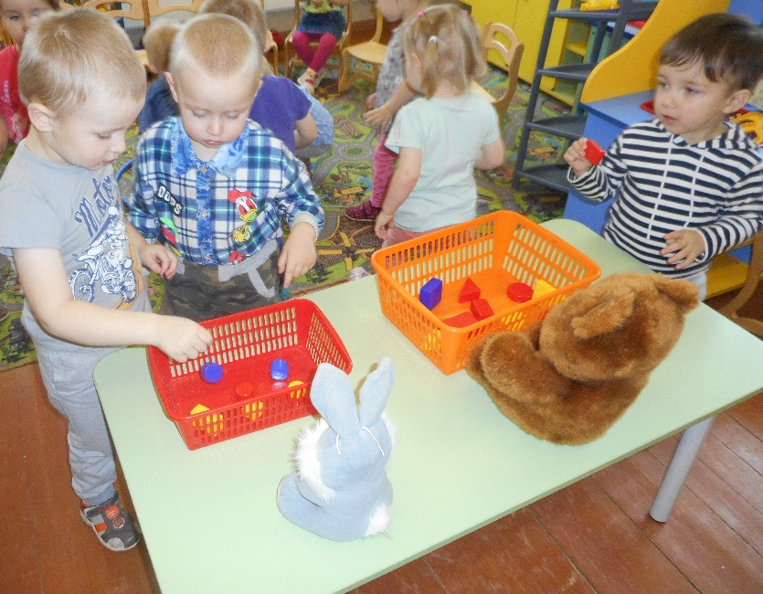
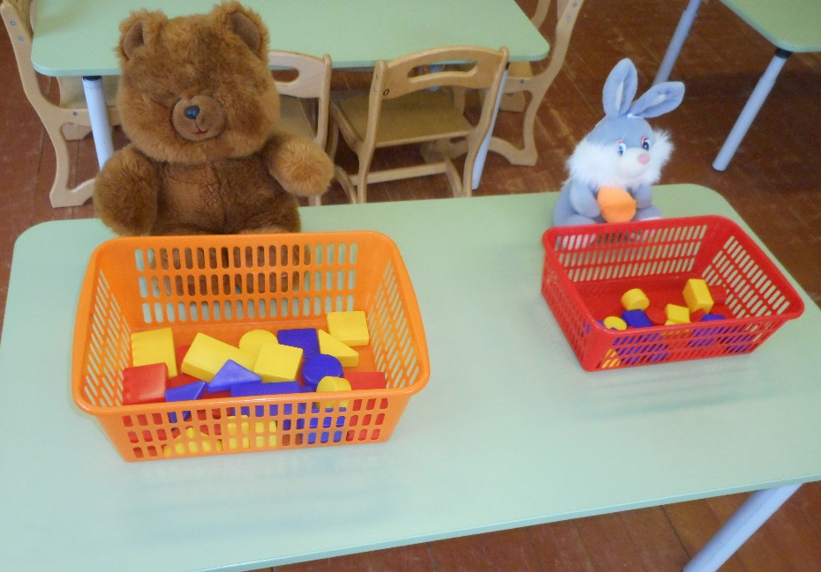
Величина
«Большие маленькие»

Slide 26
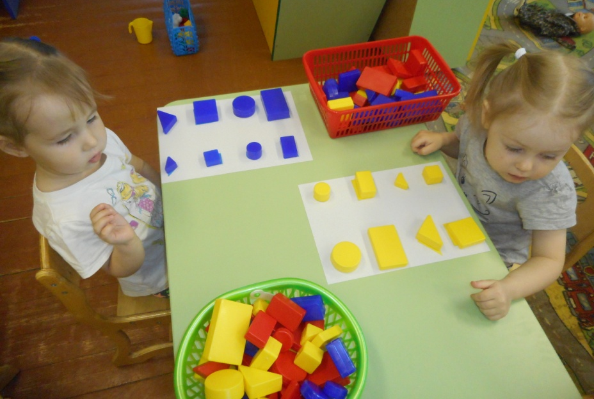
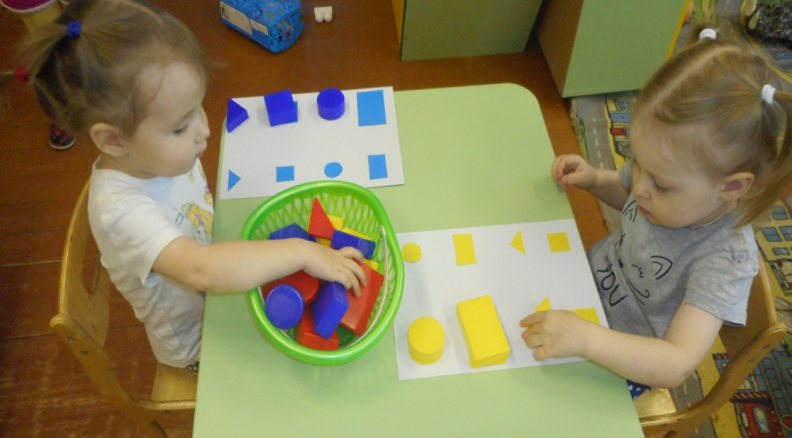
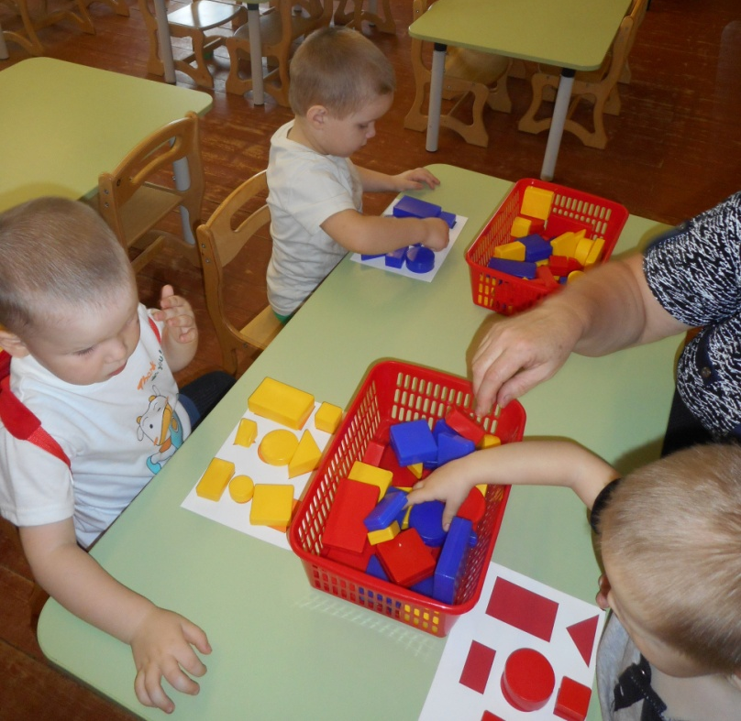
«Найди пару»
«Рассели жильцов»

Slide 27
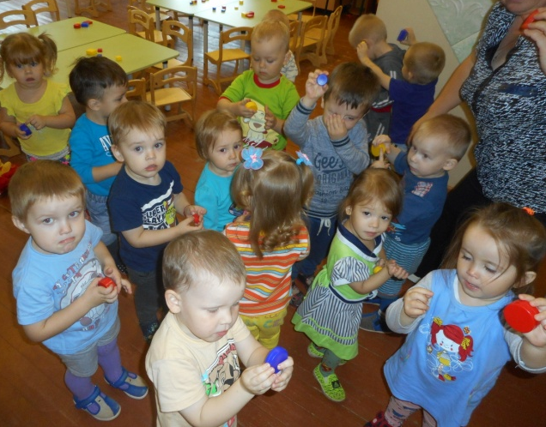
Форма
«Круг»

Slide 28
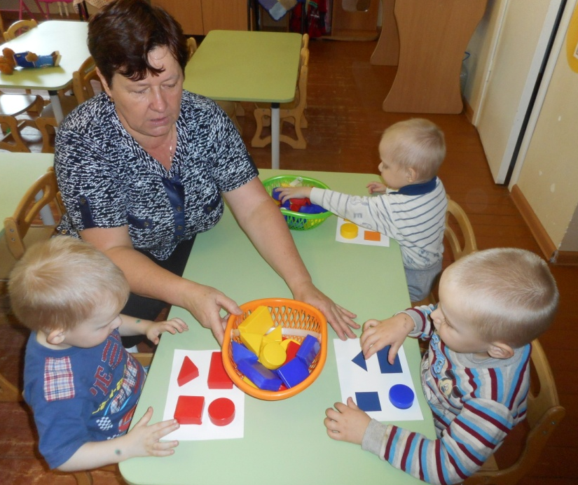
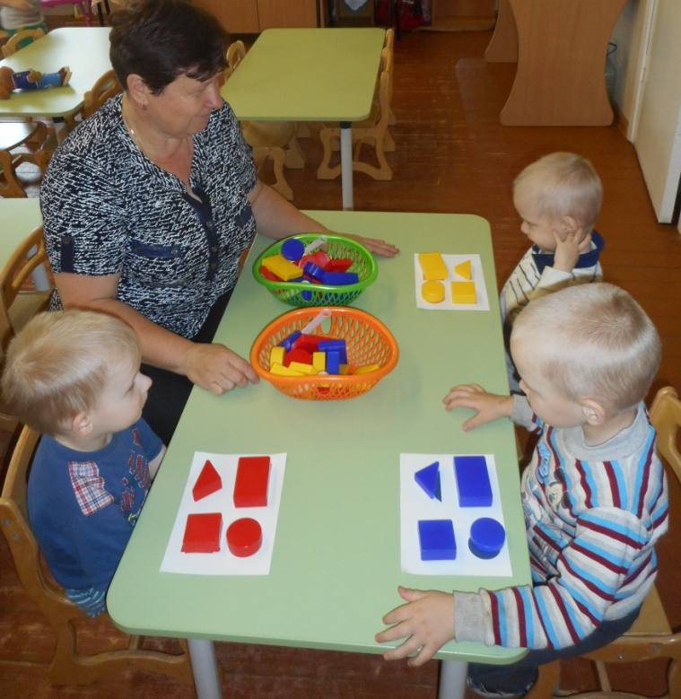
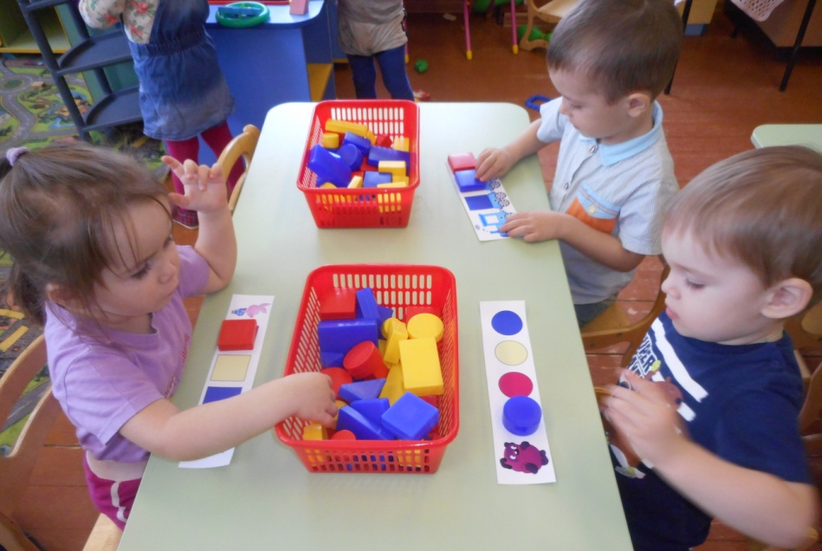
«Разложи фигурки в свои домики»
«Цепочки»

Slide 29
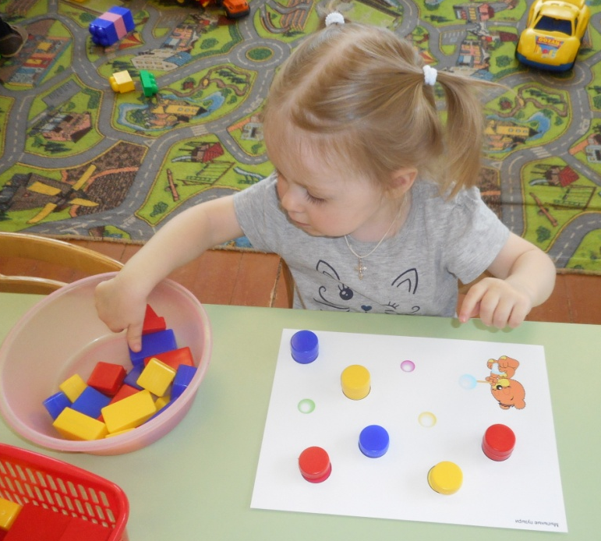
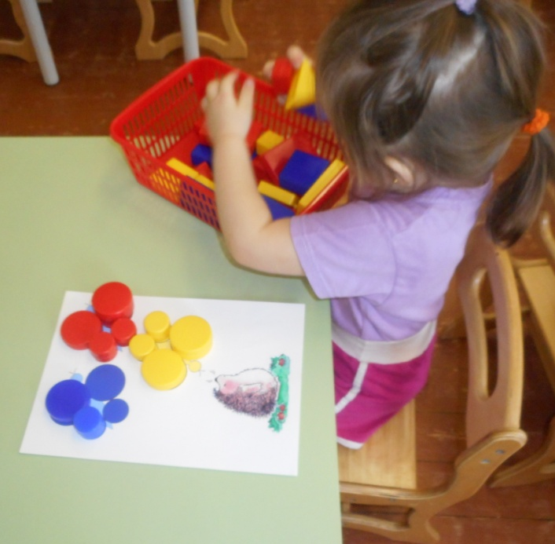
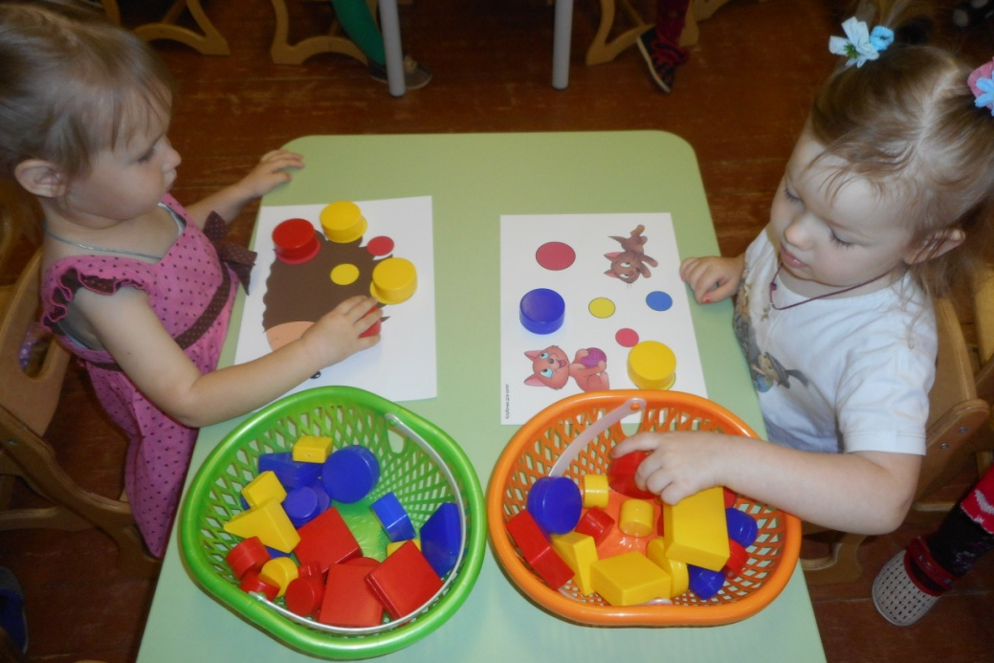

Slide 30
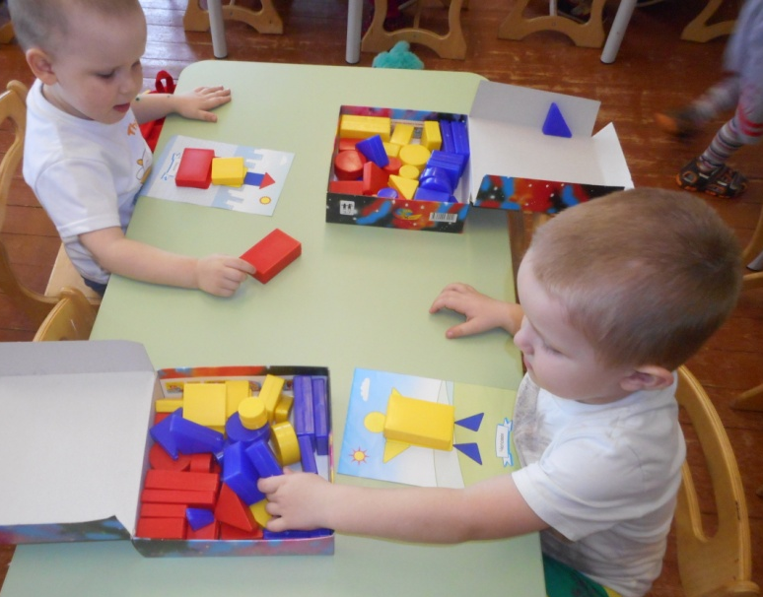
Конструирование

Slide 31
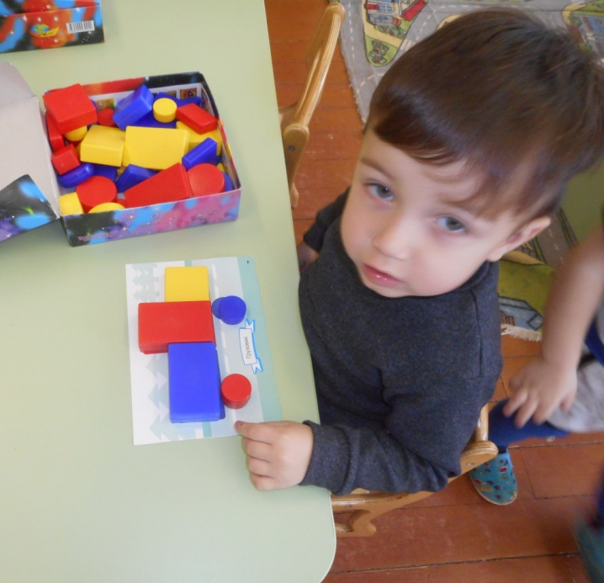
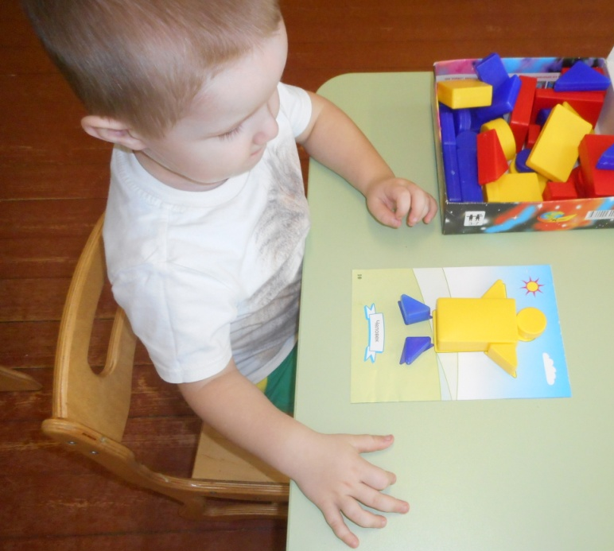

Slide 32
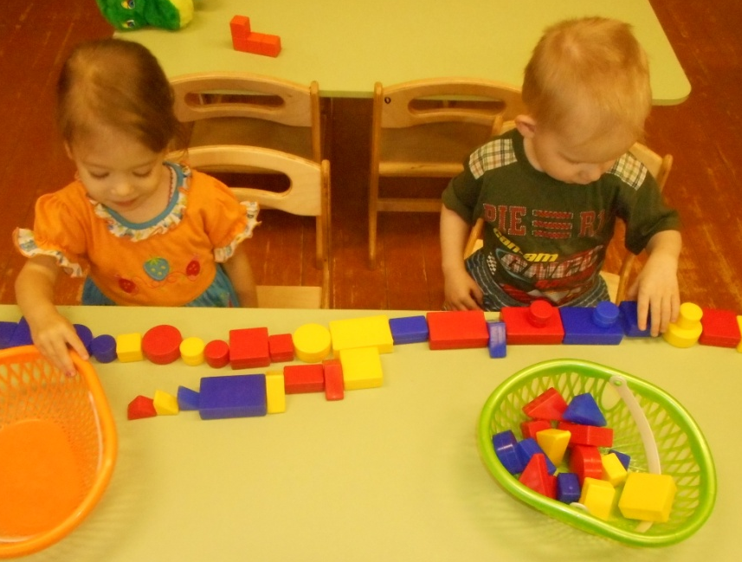
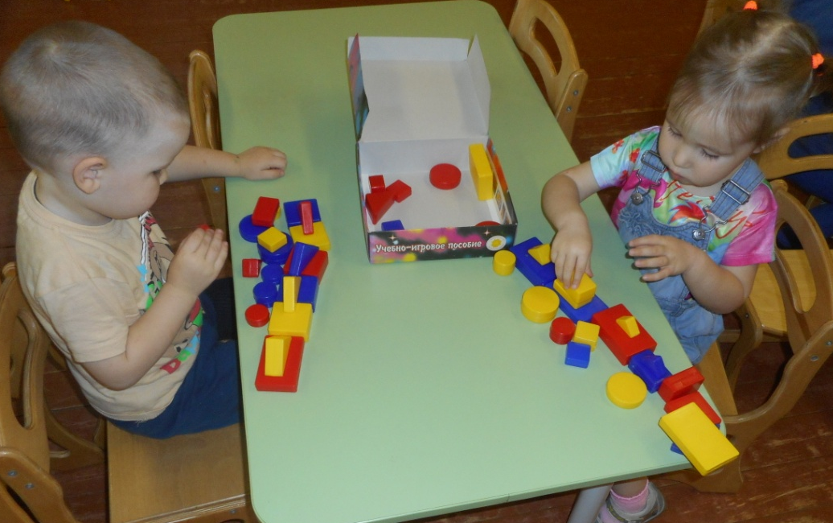
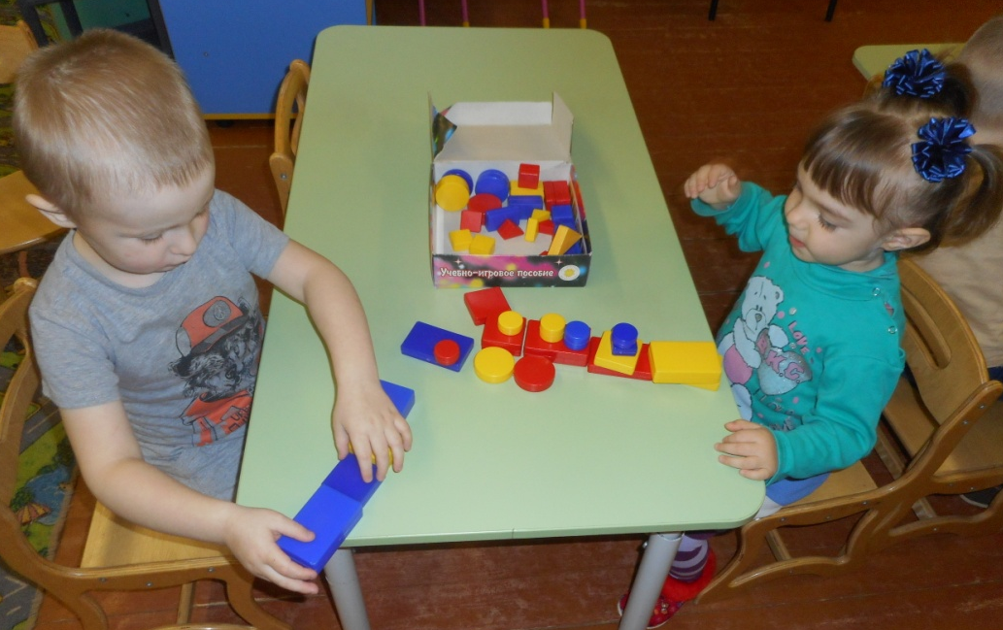

Slide 33
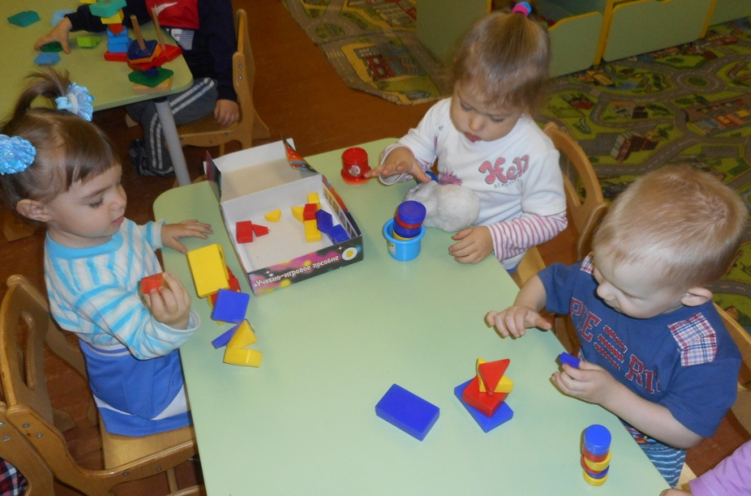
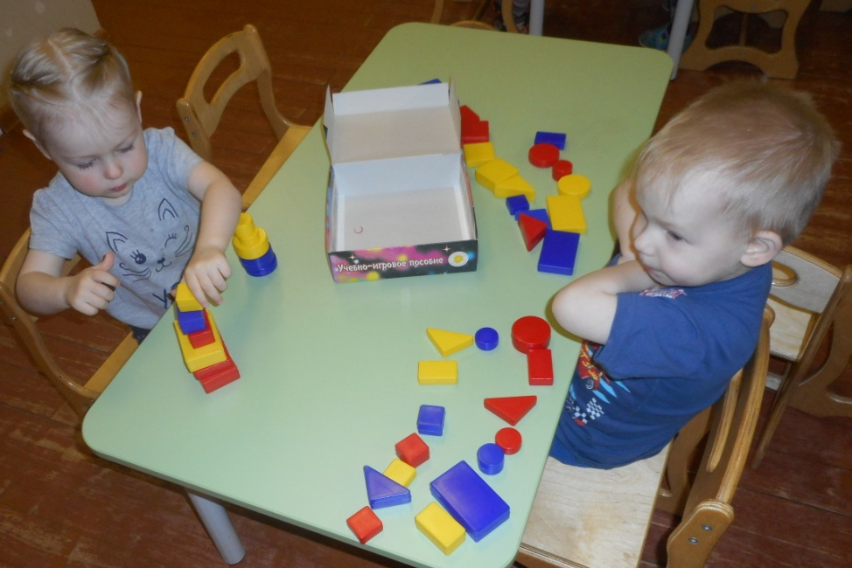

Slide 34
Т. о. в процессе разнообразных действий с блоками у детей раннего возраста развивается цветовосприятие, формируются представления о сенсорных эталонах, происходит знакомство с геометрическими фигурами, формой предметов, размером.
Так же дети осваивают умения выявлять и абстрагировать в предметах сначала одно свойство (форму, цвет, размер), сравнивать, классифицировать и обобщать предметы по одному из этих свойств, а затем по двум (форма и цвет; форма и размер).

Slide 35
Интернет источники:
http://48solnyshko.ucoz.ru/metodkopilka/oput/ispolzovanie_blokov_denesha_v_razvitii_sensornykh_.docx
https://sites.google.com/a/shko.la/ejrono_1/vypuski-zurnala/vypusk-14-aprel-2012/innovacii-metodika-i-praktika/igry-s-ispolzovaniem-blokov-denesa-dla-detej-doskolnogo-vozrasta-mnogofunkcionalnost-igry-bloki-denesa
https://nsportal.ru/
http://planetadetstva.net/vospitatelam/mladshaya-gruppa/seriya-igrovyx-posobij-dlya-raboty-s-blokami-denesha-s-vospitannikami-vtoroj-mladshej-gruppy.html

Slide 36
Спасибо за внимание
Желаю успехов
Приглашаю к сотрудничеству
https://infourok.ru/user/malceva-tatyana-vladimirovna2

